Slide 1

12장. 기본 클래스
자바 JDK로 프로그래밍 날개 달기

Slide 2
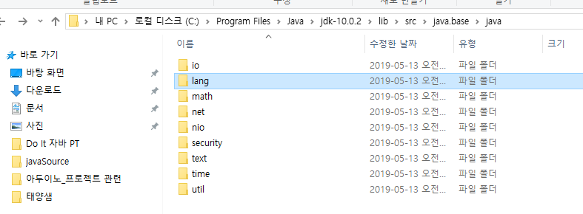
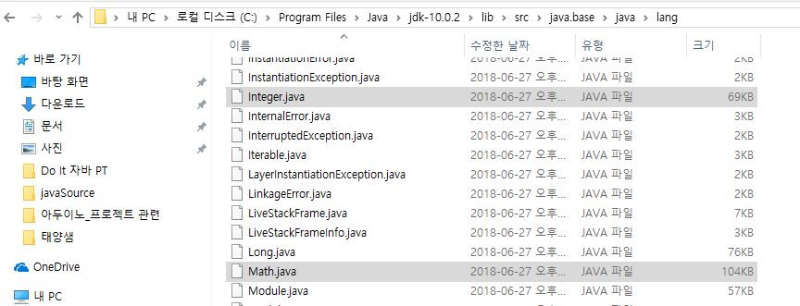
java lang 패키지
java.lang 패키지
Java.lang.Object / java.lang.String은 어디에 위치할까?
포함된 클래스와 인터페이스는 import없이 사용할 수 있다.
자바 설치 경로에서 src.zip 압축풀기

Slide 3
java lang 패키지
주요 클래스
클 래 스 | 용 도
Object | - 자바 클래스의 최상위 클래스로 사용
System | 표준 입력 장치(키보드)로부터 데이터를 입력받을때 사용 표준 출력 장치(모니터)로 출력하기 위해 사용 자바 가상 기계를 종료시킬때 사용 쓰레기 수집기를 실행 요청할 때 사용
Class | - 클래스를 메모리로 로딩할 때 사용
String | - 문자열을 저장하고 여러 가지 정보를 얻을 때 사용
StringBuffer, StringBuilder | - 문자열을 저장하고 내부 문자열을 조작할 때 사용
Math | - 수학함수를 이용할 때 사용
Wrapper : Byte, Short, Character, Integer, Float, Double | 기본 타입의 데이터를 갖는 객체를 만들 때 사용 문자열 기본타입으로 변환할때 사용 입력값 검사에 사용

Slide 4
Object 클래스
모든 클래스의 최상위 클래스 Object
Java.lang.Object
모든 클래스는 Object 클래스로부터 상속을 받는다. (컴파일러가 자동 변환)
생략되어 있음
class Student {
int studentID;
String studentName;
}
class Student extends Object {
int studentID;
String studentName;
}
코드 작성할때
컴파일러가 변환

Slide 5
Object 클래스
Object 클래스의 주요 메서드
메서드 | 용 도
String toString() | 객체를 문자열로 표현하여 반환한다. 재정의하여 객체에 대한 설명이나 특정 멤버 변수 값을 반환한다.
boolean equals(Object obj) | 두 인스턴스가 동일한지 여부를 반환한다. 재정의하여 논리적으로 동일한 인스턴스임을 정의 할 수 있다.
int hashCode() | 객체의 해시 코드 값을 반환한다.
Object clone() | 객체를 복제하여 동일한 멤버 변수 값을 가진 새로운 인스턴스를 생성한다.
Class getClass() | 객체의 클래스를 반환합니다.

Slide 6
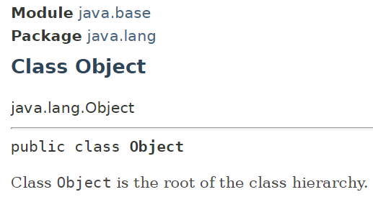
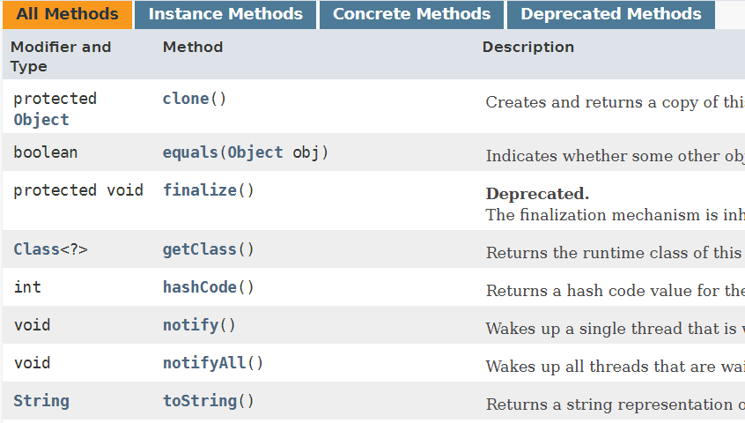
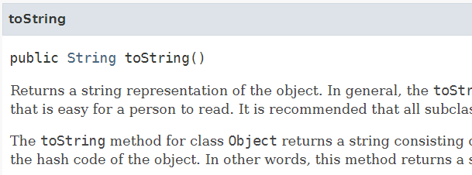
Object 클래스
Object 클래스의 주요 메서드

Slide 7
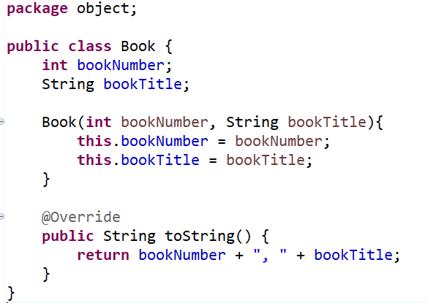
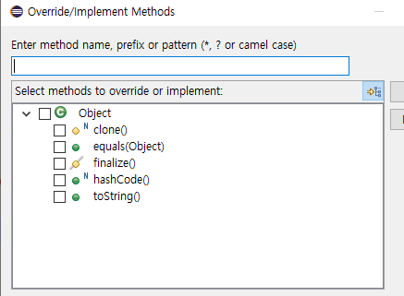
toString() 메서드
toString() 메서드
객체 정보를 문자열로 바꾸어 줌
Integer나 String등 클래스는 toString() 메서드가 이미 재정의 되어 있음.
사용자 정의 클래스는 toString() 재정의 해야함

Slide 8
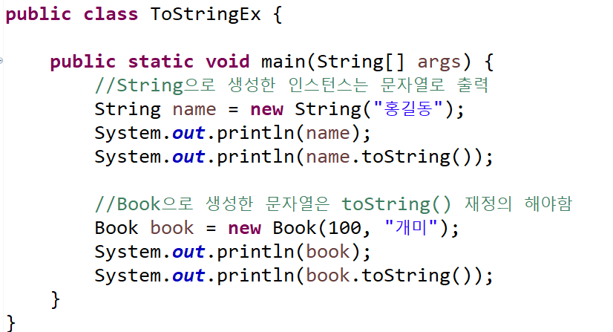
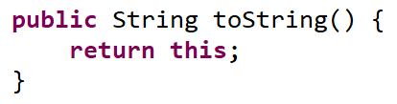
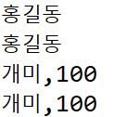
toString() 메서드
toString() 메서드
이미 재정의 되어있음

Slide 9
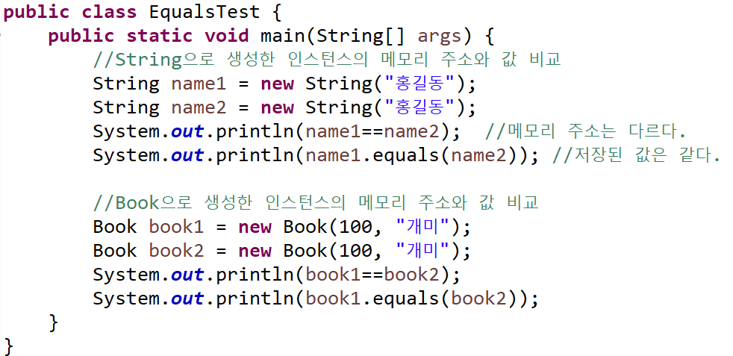
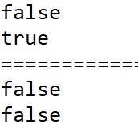
equals() 메서드
equals() 메서드
두 인스턴스의 주소 값을 비교하여 boolean 값(true/false)를 반환
재정의하여 두 인스턴스가 논리적으로 동일함의 여부를 반환.
같은 번호의 책인 경우 여러 인스턴스의 주소값은 다르지만, 같은 책으로 인정할 수 있으므로 equals() 메서드를 재정의해야 함.
Book 클래스에서는 equals() 메서드 재정의 필요

Slide 10
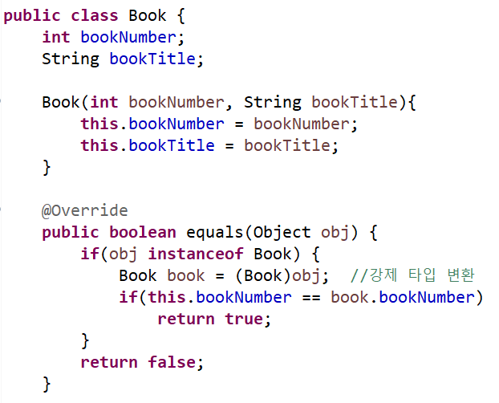
equals() 메서드
equals() 재정의(Override)

Slide 11
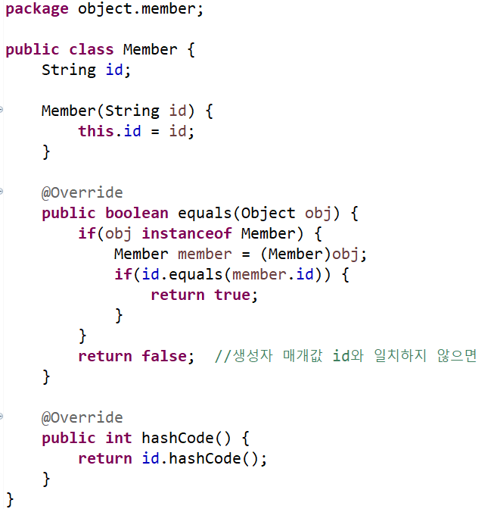
equals() 메서드

Slide 12
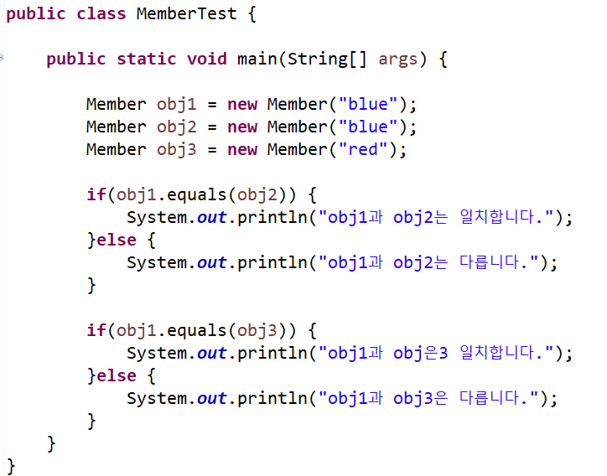
equals() 메서드

Slide 13
hashCode() 메서드
hashCode() 메서드
hash : 정보를 저장, 검색하기 위해 사용하는 자료 구조
자료의 특정 값(키 값)에 대해 저장 위치를 반환해 주는 해시 함수를 사용함.
hash 알고리즘은 검색(search)에 효율적임
hashCode() 메서드는 인스턴스의 저장 주소를 반환함 : 10진수로 나타냄
힙 메모리에 인스턴스가 저장되는 방식이 hash임
저장위치
객체 정보
index = hash(key)
해시 함수

Slide 14
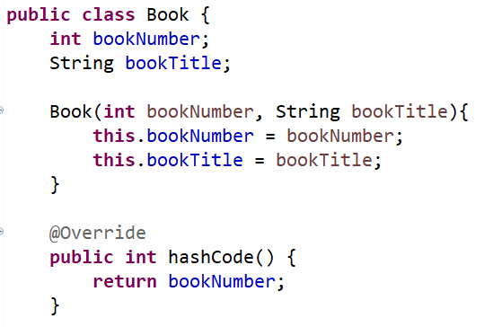
hashCode() 메서드
hashCode() 재정의
논리적으로 동일함을 위해 equals() 메서드를 재정의 하였다면
hashCode() 메서드도 재정의하여 동일한 값이 반환되도록 해야 함.
즉, 자바에서는 두 인스턴스가 같다면 hashCode() 반환 해시 코드값이 같아야 한다.
책번호가 같으면 논리적으로 객체가 동일함을 재정의

Slide 15
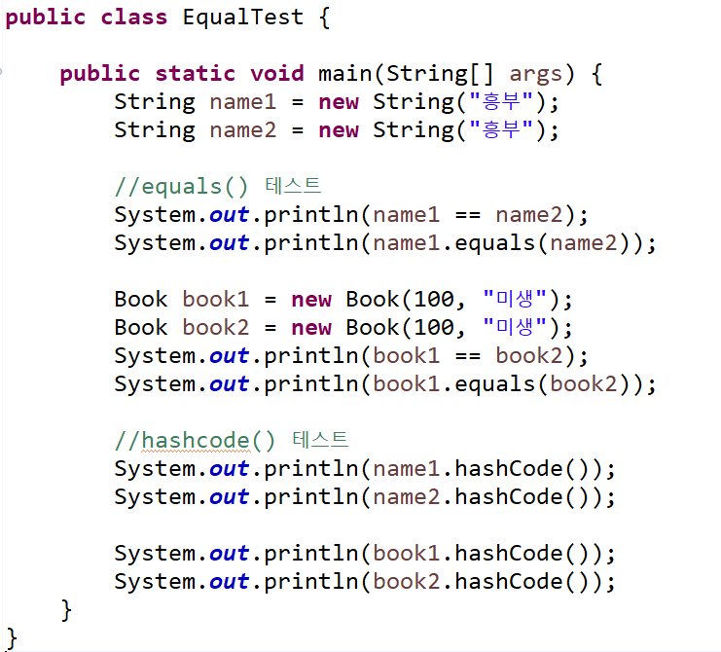
hashCode() 메서드
HashCodeTest

Slide 16
객체 동등 비교
hashCode() 리턴값
같음
equals() 리턴값
true
동등 객체
false
다름
다른 객체

Slide 17
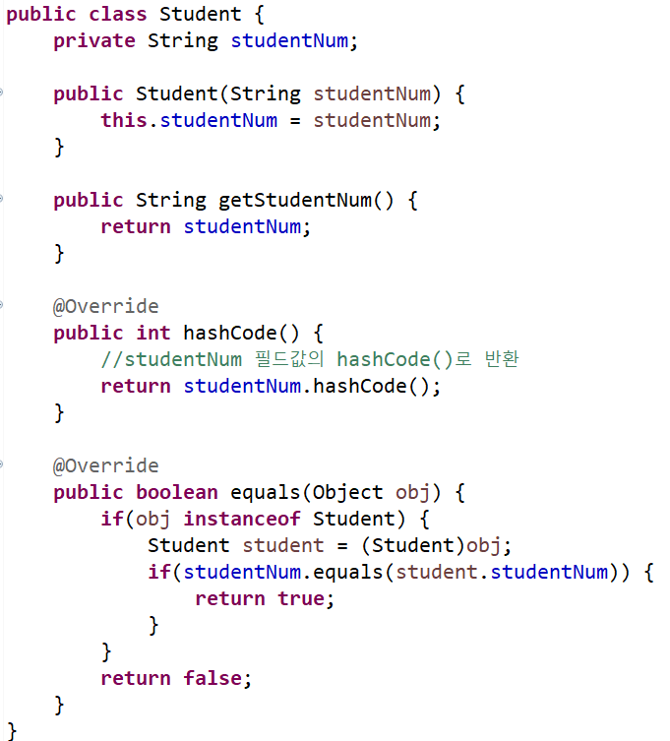
hashCode() 메서드

Slide 18
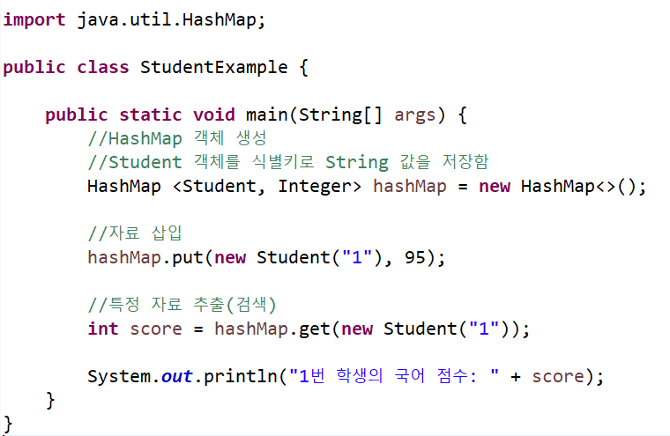
hashCode() 메서드

Slide 19
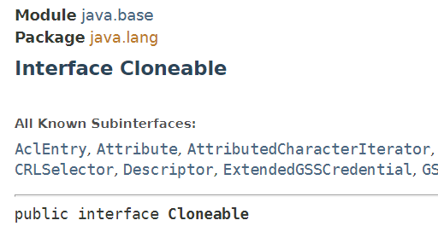
clone() 메서드
clone() 메서드
객체의 원본을 복제하는데 사용하는 메서드
원본을 유지해 놓고 복사본을 사용하고 싶을때 사용한다.
객체의 정보가 같은 인스턴스가 생성되므로 객체지향의 정보은닉, 정보보호의 관점에 위배될 수 있음
그래서, 객체의 clone() 메서드 사용을 허용한다는 의미로 cloneable 인터페이스
를 명시함.
class Circle implements Cloneable{
Point point;
int radius;
}

Slide 20
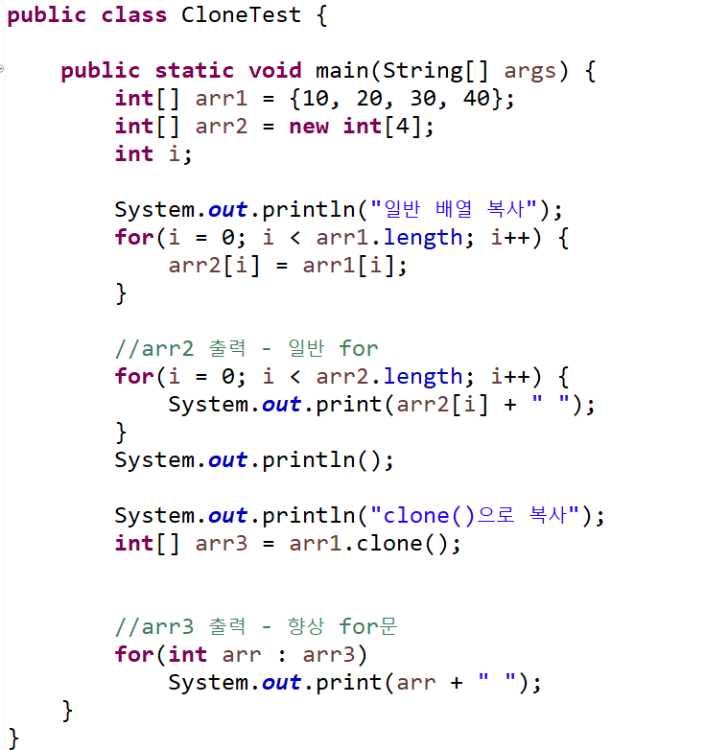
clone() 메서드
clone() 메서드로 배열 복사

Slide 21
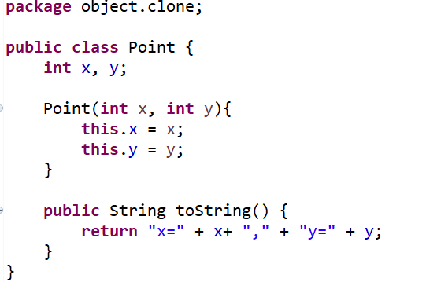
clone() 메서드
clone() 메서드로 인스턴스 복제하기
Point 클래스

Slide 22
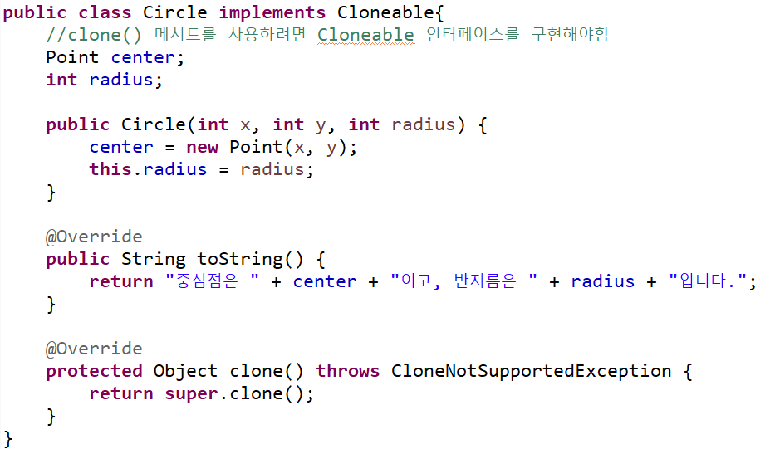
clone() 메서드
clone() 메서드로 인스턴스 복제하기

Slide 23
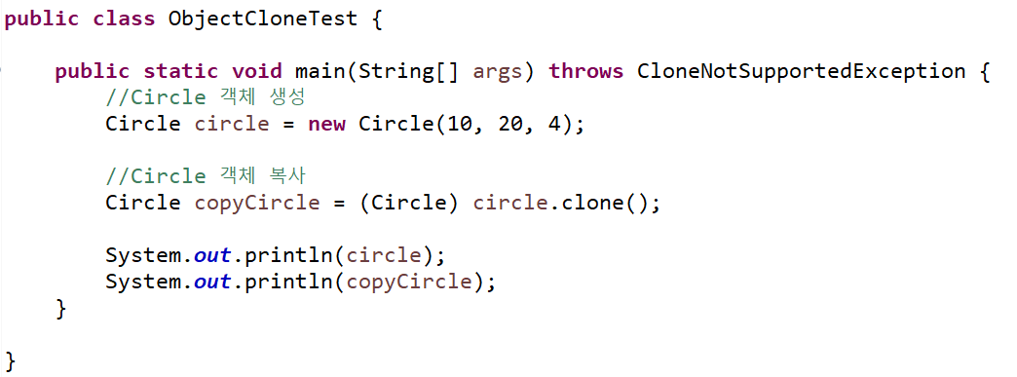

clone() 메서드
clone() 메서드로 인스턴스 복제하기

Slide 24
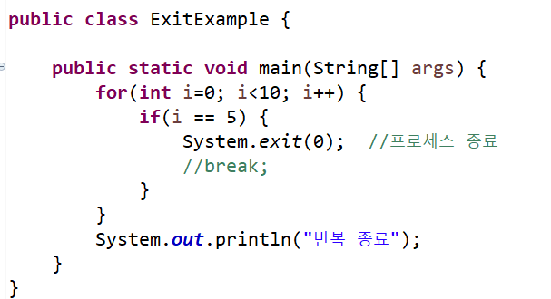
System 클래스
exit() – 프로그램 종료
현재 실행되고 있는 프로세스를 강제로 종료시킴
int 매개값을 지정하는데 0은 정상 종료를 의미한다.
System.exit(0)

Slide 25
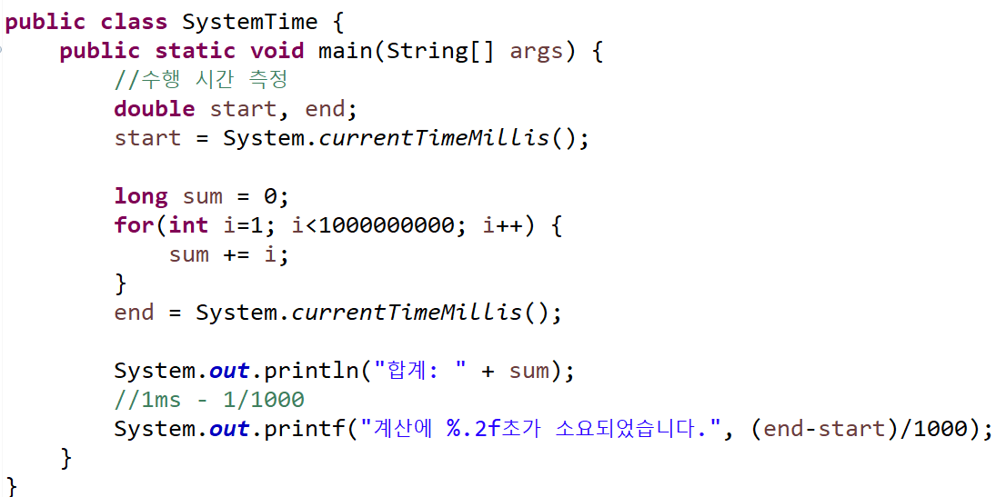

System 클래스
currentTimeMills(), nonoTime() – 현재시간 읽기

Slide 26
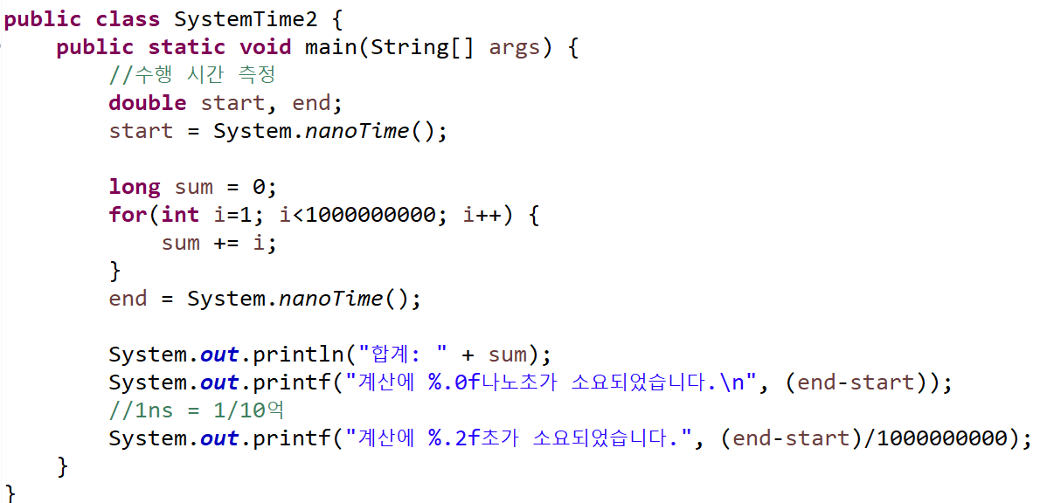
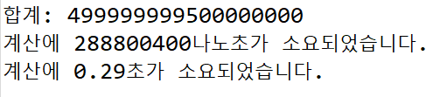
System 클래스
currentTimeMills(), nonoTime() – 현재시간 읽기

Slide 27
String 클래스
String 클래스
문자열을 저장하고 여러 가지 정보를 얻을 때 사용하는 클래스
문자열을 사용하여 생성자의 매개변수로 하여 생성하는 방식과 이미 생성된 문자열 상수를 가리키는 방식이 있다.
힙메모리
str1
“abc”
str2
“abc”
str3
상수풀- 상수값을 저장하는 공간
“abc”
str4

Slide 28
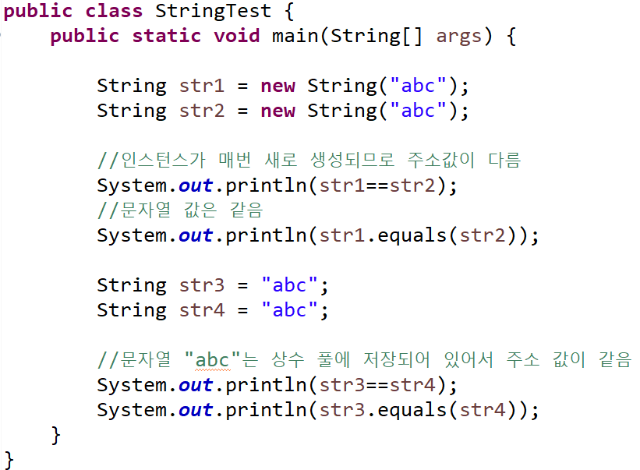

String 클래스

Slide 29
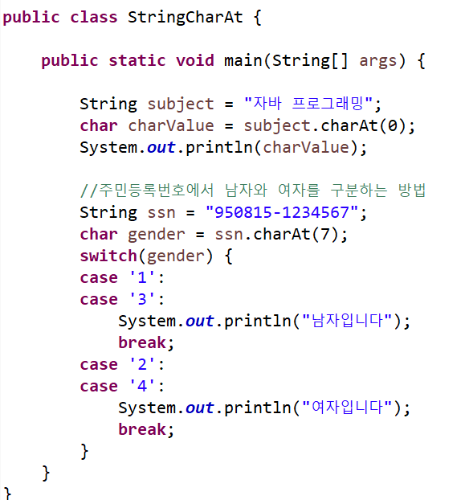
String 클래스
charAt() – 문자추출
매개값으로 주어진 인덱스의
문자를 리턴함

Slide 30
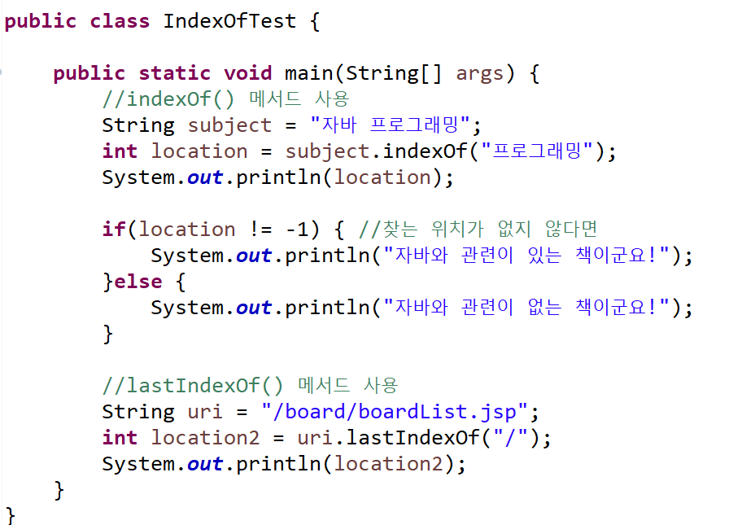

String 클래스
indexOf() – 문자열 찾기
매개값으로 주어진 문자열이 시작되는 인덱스(위치)를 리턴함.

Slide 31
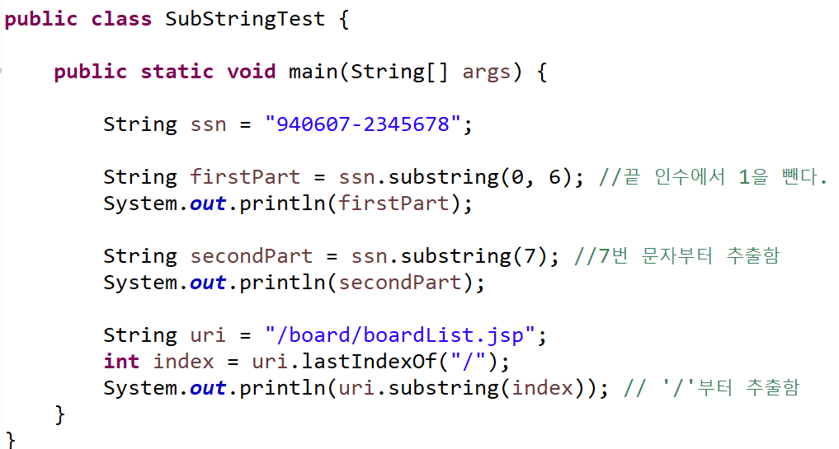

String 클래스
subString() – 문자열 잘라내기
주어진 인덱스에서 문자열을 추출함

Slide 32
String 클래스
String 클래스 – concat()
자바는 String 클래스를 제공해 char[ ] 배열을 직접 구현하지 않고도 편리하게 문자를 사용할 수 있다.(C언어의 경우 char[ ] 배열로 문자열 구현함)
한 번 생성된 문자열은 변경할 수 없다.(final char value[ ])
concat() 사용 – 문자 연결하기
javaStr
“java”
androidStr
“android”
concat()로 javaStr과 androidStr 연결후
새로 생성된 문자열
가리킴
“javaandroid”

Slide 33
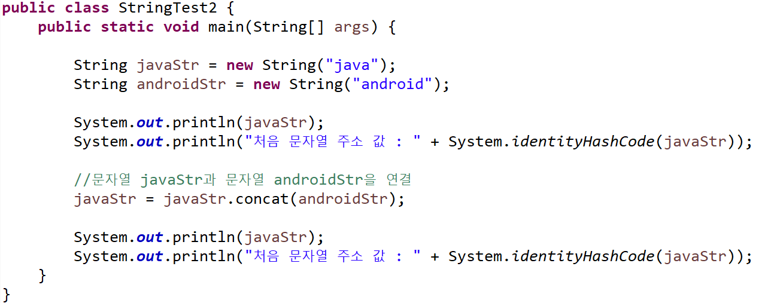
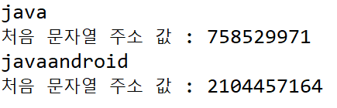
String 클래스

Slide 34
StringBuilder 클래스
StringBuilder와 StringBuffer 클래스 활용하기
String 클래스를 사용하여 문자열을 계속 연결하거나 변경하는 프로그램을 작성하면 내부의 문자열이 변경되지 않기 때문에 메모리가 많이 낭비된다.
StringBuilder나 StringBuffer 클래스를 사용하면 추가 메모리를 사용하지 않고 문자열을 연결할 수 있다.
javaStr
“java”
buffer
“java”
+
“and”
+
“android”
+
“programming is fun”
javaStr
“java and android programming is fun”

Slide 35
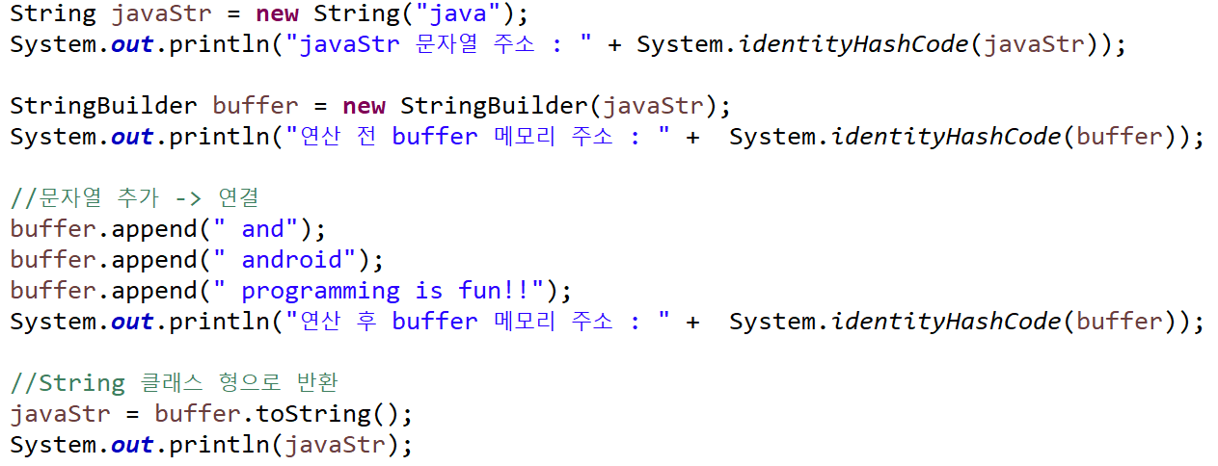
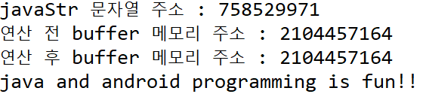
StringBuilder 클래스
StringBuilder
내부에 변경 가능한(final이 아닌) char[ ] 변수를 가지고 있다.
기존 사용하던 char[ ]이 확장되므로 추가 메모리를 사용하지 않는다.

Slide 36
Wrapper 클래스
기본 자료형을 위한 클래스
자바에서 기본 자료형처럼 사용할 수 있는 클래스를 제공한다.
이를 기본 자료형을 감쌌다는 의미로 Wrapper 클래스라고 한다.
지금까지 정수를 사용할 때 기본형인 int를 사용했다. 그런데 정수를 객체형으로 사용해야 하는 경우가 발생한다.
public void setValue(Integer i){…..}
//객체를 매개변수로 받는 경우
public Integer returnValue(){…..}
//반환값이 객체인 경우
기본형 | Wrapper 클래스
boolean | Boolean
byte | Byte
char | Character
int | Integer
double | Double

Slide 37
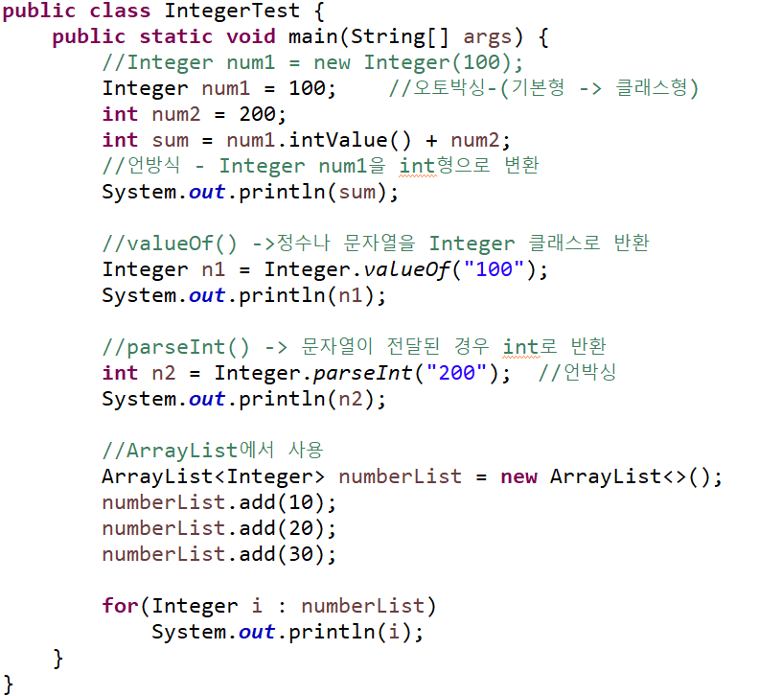
Wrapper 클래스
Integer 클래스

Slide 38
Class 클래스
Class 클래스
자바의 모든 클래스와 인터페이스는 컴파일 후 class 파일로 생성됨.
Class 클래스는 컴파일된 class 파일에서 객체의 정보를 가져올 수 있음.
Class 클래스 정보 가져오기(멤버변수, 생성자, 메서드)
Object 클래스의 getClass() 메서드 사용하기
클래스 파일 이름을 class 변수에 직접 대입하기
③ Class.forName(“클래스 이름“) 메서드 사용하기
String s = new String();
Class c = s.getClass()
Class c = String.class
Class c = Class.forName(“java.lang.String”)

Slide 39
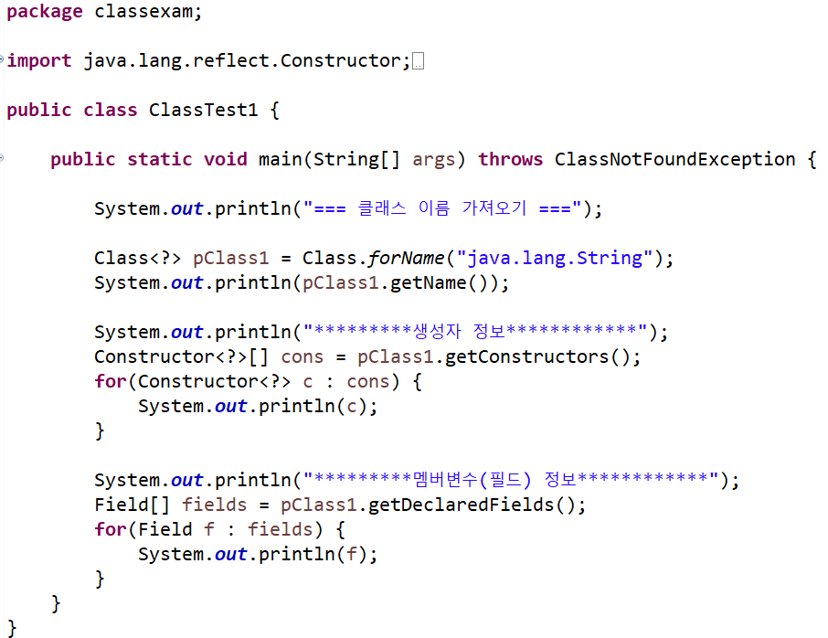
Class 클래스
String 클래스
정보 가져오기

Slide 40
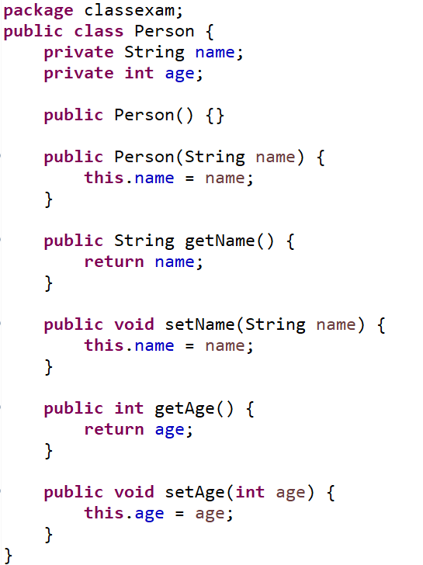
Class 클래스
Person 클래스

Slide 41
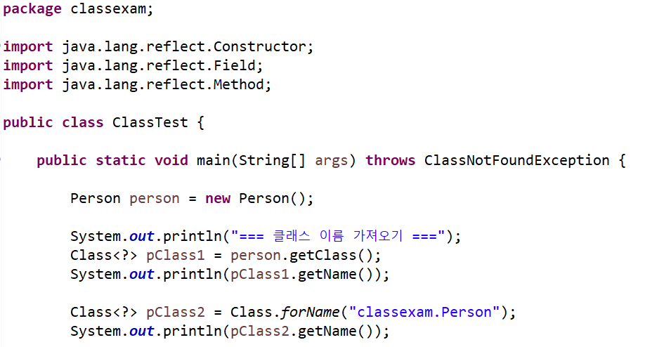
Class 클래스

Slide 42
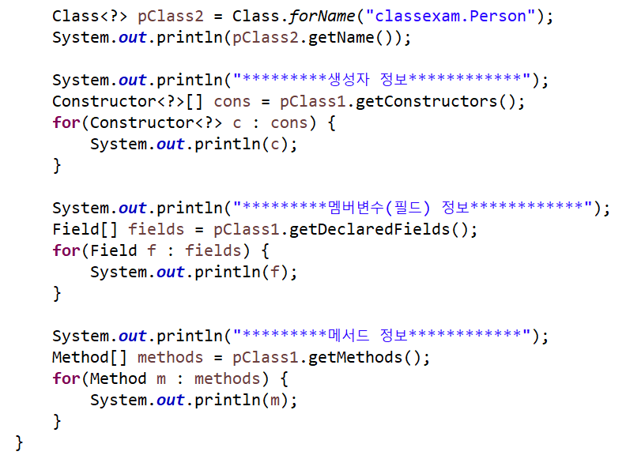
Class 클래스

Slide 43
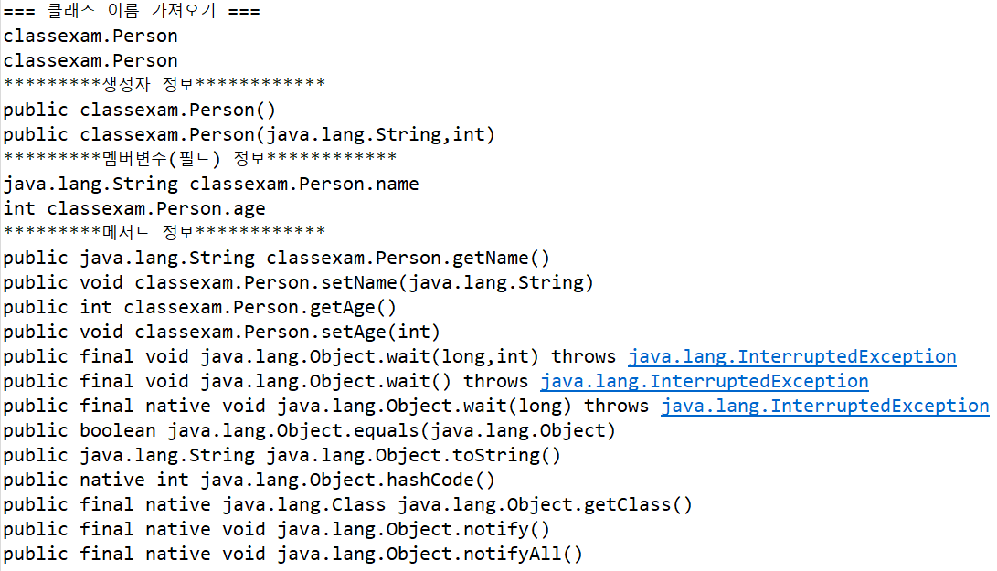
Class 클래스

Slide 44
내부 클래스
내부 클래스 정의와 유형
클래스 내부에 선언한 클래스(inner class), 중첩 클래스라고도 한다.
내부에 클래스를 선언한 이유는 이 클래스와 외부 클래스가 밀접한 관련이 있거나 다른 클래스와 협력할 일이 없는 경우에 사용한다.
class Out{
class In{
…..
}
}
분류 | 선언 위치 | 설명
인스턴스 멤버 클래스 | class A{ class B{…} } | A 객체를 생성해야만 사용할 수 있는 B 내부 클래스
정적 멤버 클래스 | class A{ static class B{…} } | A 클래스로 바로 접근할 수 있는 B내부 클래스
로컬 클래스 | class A{ void method(){ class B{…} } } | method()를 실행할 때만 사용할 수 있는 B 중첩 클래스
외부 클래스
내부 클래스

Slide 45
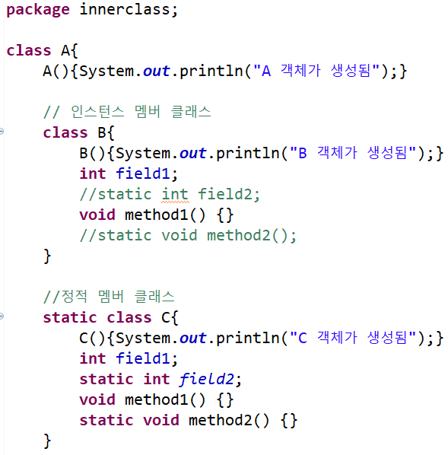
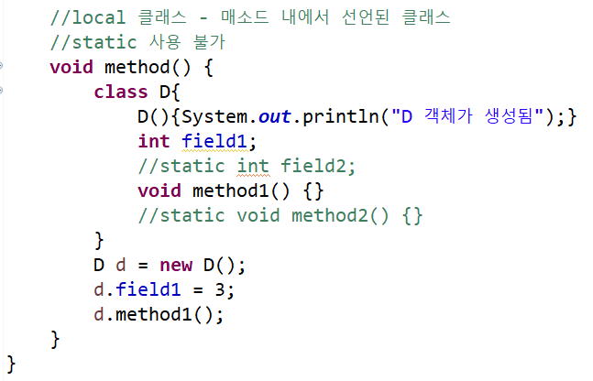
내부 클래스

Slide 46
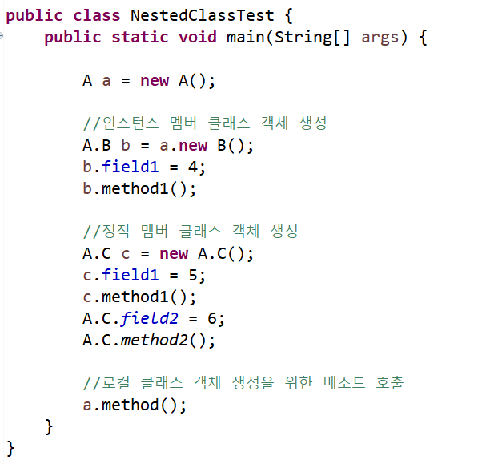
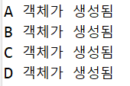
내부 클래스

Slide 47
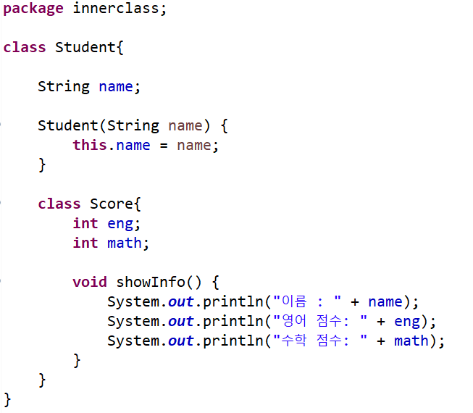
내부 클래스
인스턴스 멤버 클래스

Slide 48
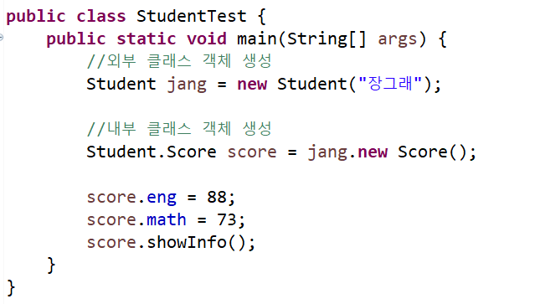
내부 클래스

Slide 49
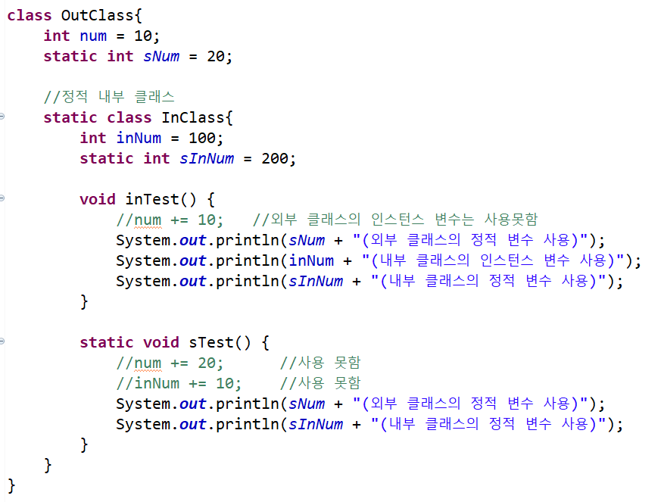
내부 클래스
정적 멤버 클래스

Slide 50
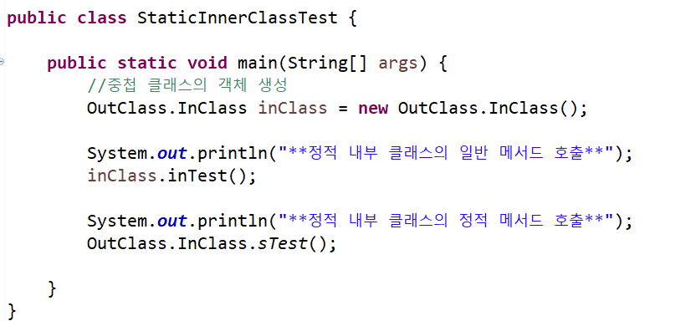

내부 클래스
정적(static) 멤버 클래스

Slide 51


내부 클래스
지역 내부 클래스
Runnable 인터페이스는 스레드(thread)를 만들때 사용하는 인터페이스로 반드시 run()메서드를 구현해야 한다.

Slide 52


내부 클래스

Slide 53

익명 내부 클래스
익명(Annoymous) 내부 클래스
클래스 이름을 사용하지 않는 클래스가 있고, 이런 클래스를 익명 클래스라고 부른다.
사용할 땐 중괄호 블록 뒤에 세미콜론(;)을 먼저 붙여야 한다.

Slide 54


익명 내부 클래스

Slide 55
익명 객체
익명 자식 객체 생성
자식 클래스를 재사용하지 않고 오로지 특정 위치에서 사용할 경우라면 자식클래스를 명시적으로 선언하지 않고, 익명 자식 객체를 사용하는것이 좋음
부모클래스[필드] = new 부모클래스(매개값, ..){
//필드
//메서드
};
하나의 실행문이므로 끝에는 세미콜론(;)을 반드시 붙여야 한다.

Slide 56
내부(중첩) 인터페이스
내부 인터페이스
클래스의 멤버로 선언된 인터페이스를 중첩 인터페이스라 한다.
인터페이스를 클래스 내부에 선언하는 이유는 해당 클래스와 긴밀한 관계를 맺는 구현 클래스를 만들기 위함이다.
class Button{
interface OnClickListener{
…..
}
}
외부 클래스
내부 인터페이스

Slide 57
내부(중첩) 인터페이스
버튼을 클릭했을때 이벤트를 처리하는 객체 만들기
<<interface>>
OnClickListener
implements
CallListener
MessageListener
PhotoListener

Slide 58

내부(중첩) 인터페이스
내부 인터페이스 사용 예제

Slide 59


내부(중첩) 인터페이스
내부 인터페이스 – 구현 클래스 만들기

Slide 60


내부(중첩) 인터페이스
내부 인터페이스 테스트 – 익명 객체로 구현하기

